Slide 1
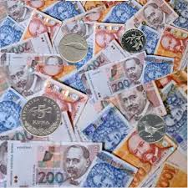
JEDINICE ZA NOVAC
Kukas Bojana, prof.defektolog

Slide 2
Domaći uradak
RIJEŠITI ZADATKE IZ NASTAVNE JEDINICE U UDŽBENIKU –jedinice za novac!

Slide 3
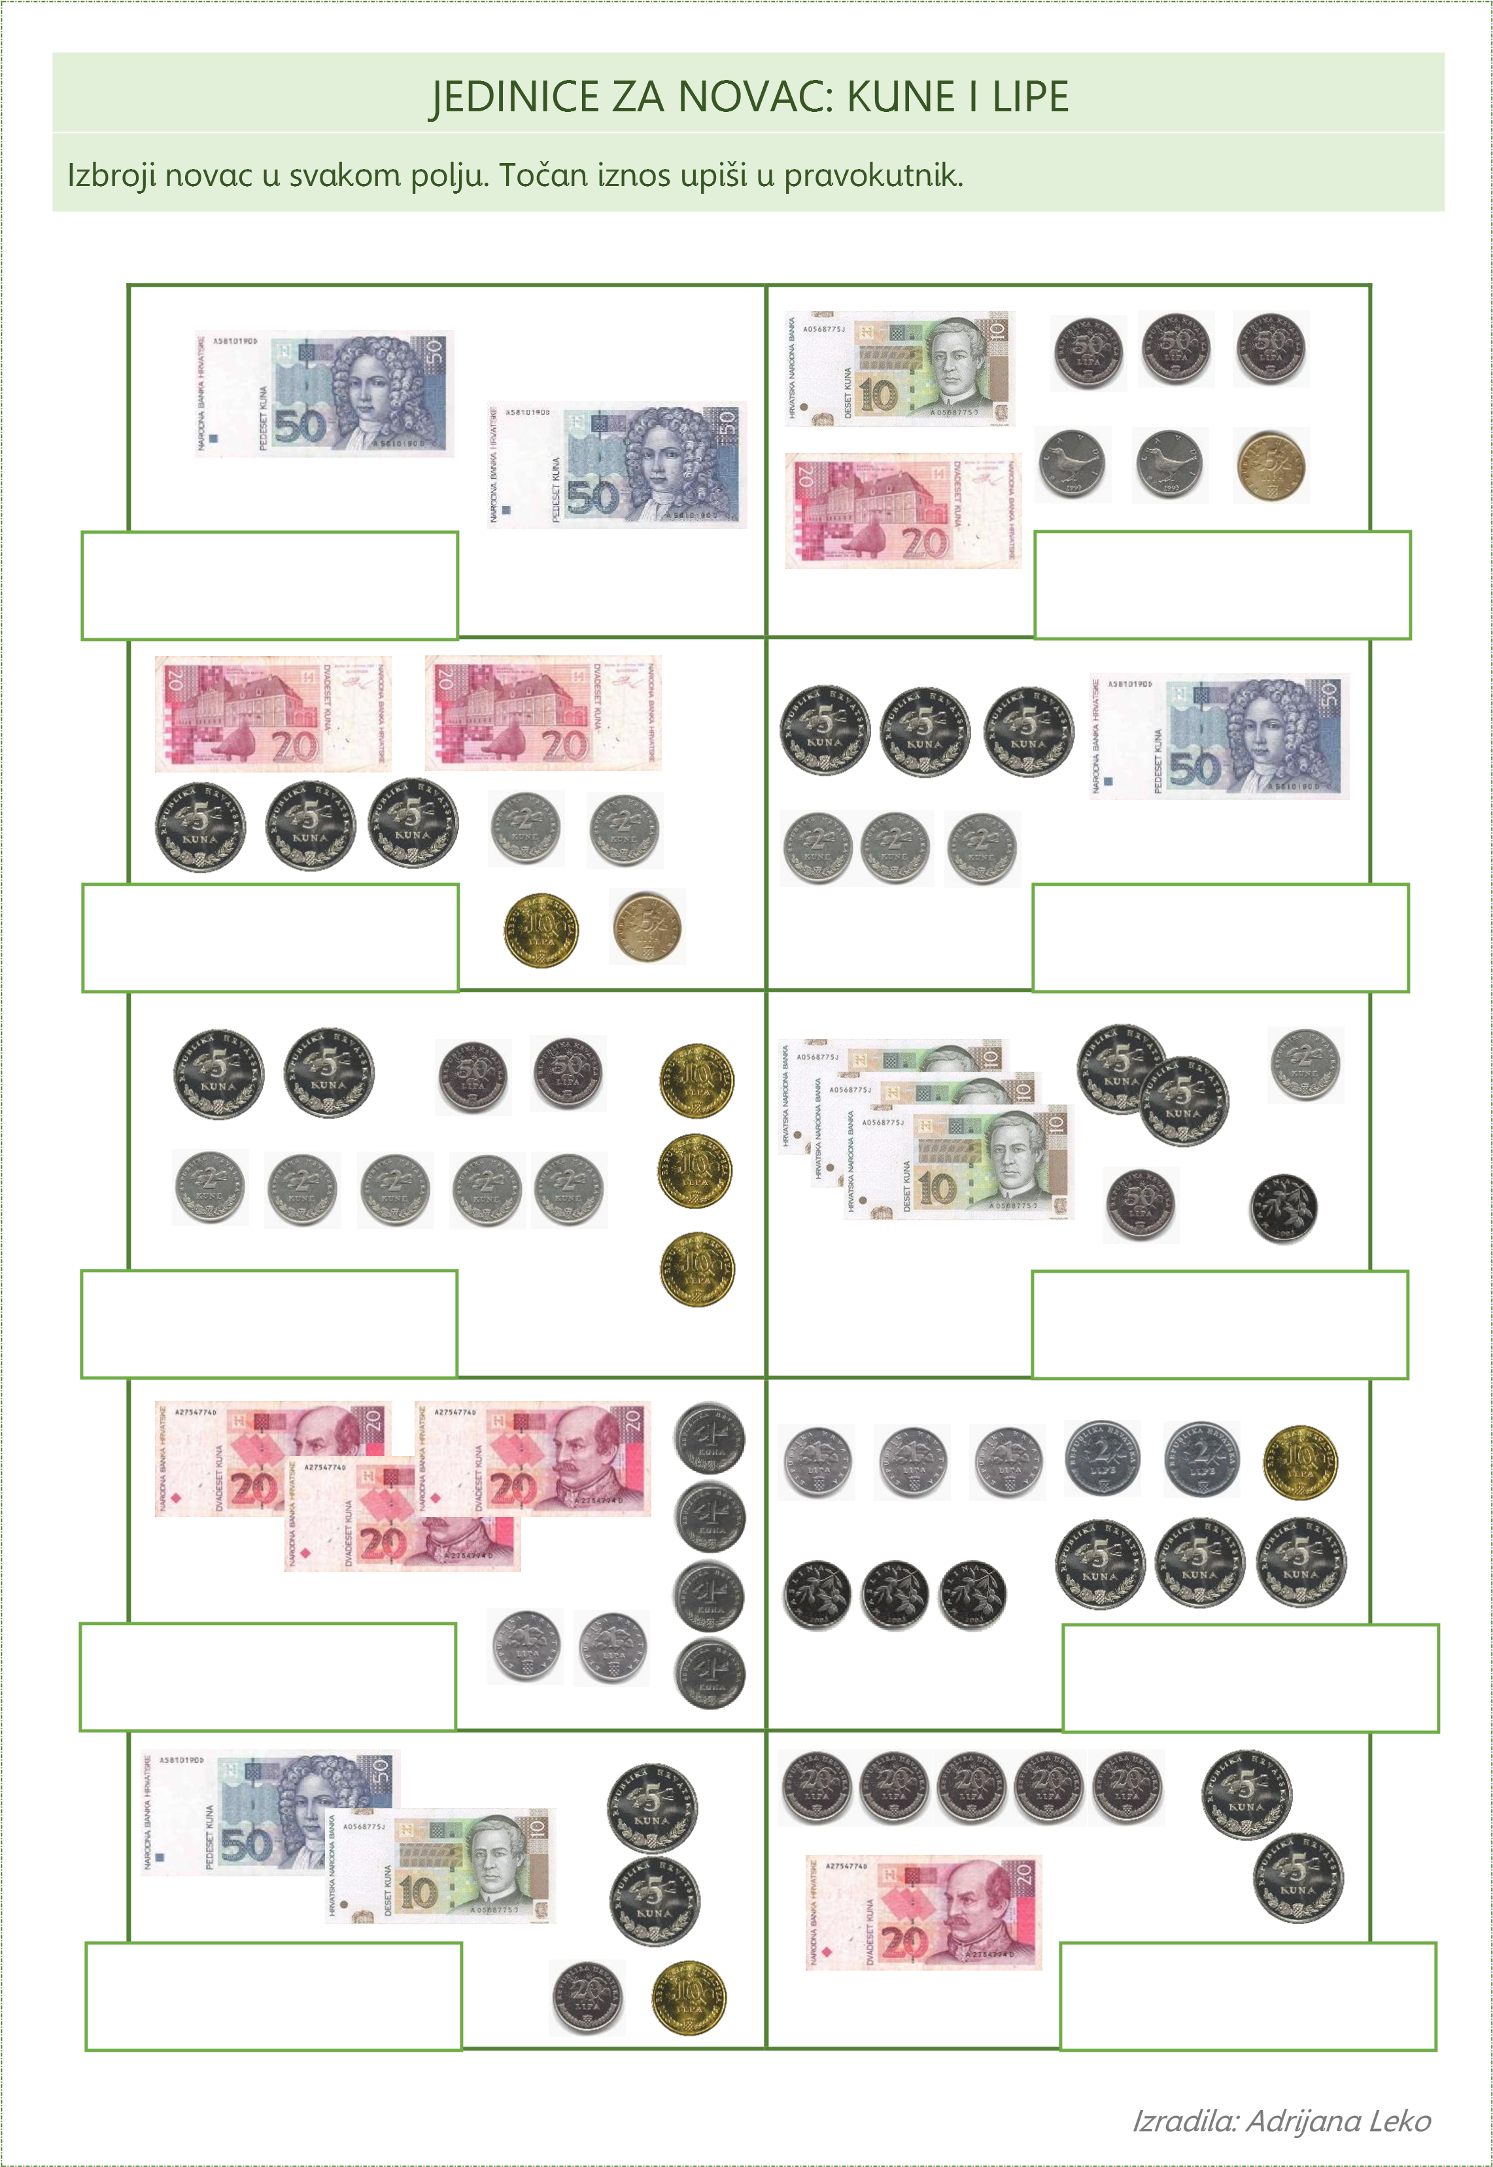

Slide 4
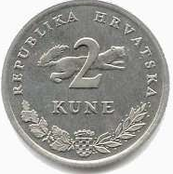
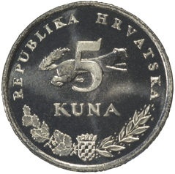
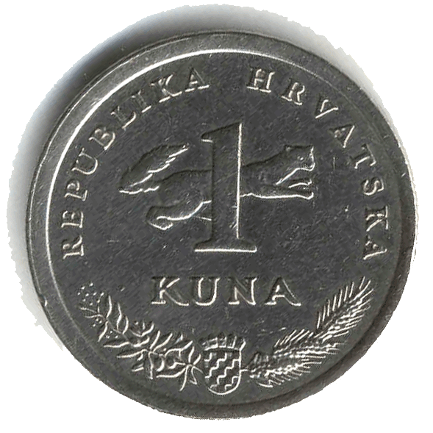
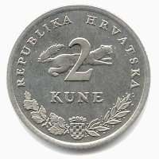
22 kune
25 kuna
22 kune
12 kuna
24 kune
20 kuna
35 kuna
22 kune
32 kune
35 kuna
25 kuna
22 kune

Slide 5
22 kune
25 kuna
22 kune
27 kuna
24 kune
20 kuna
45 kuna
42 kune
43 kune
20 kuna
25 kuna
22 kune

Slide 6
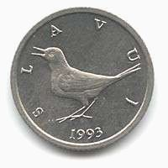
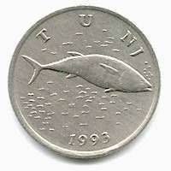
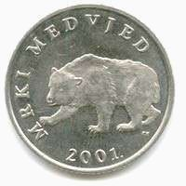
22 kune
37 kuna
22 kune
26 kuna
24 kune
20 kuna
29 kuna
32 kune
33 kune
20 kuna
25 kuna
22 kune

Slide 7
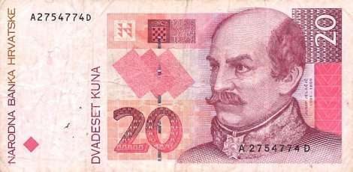
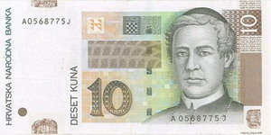
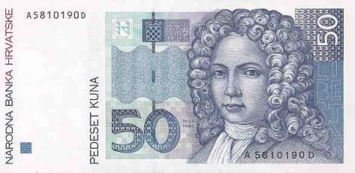
20 kuna
90 kuna
80 kuna
90 kuna
20 kuna
100 kuna
90 kuna
30 kuna
80 kuna
20 kuna
90 kuna
70 kuna

Slide 8
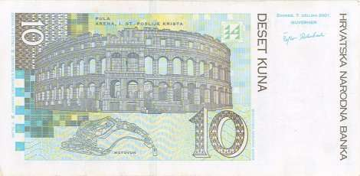
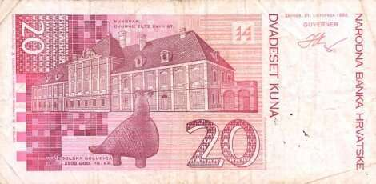
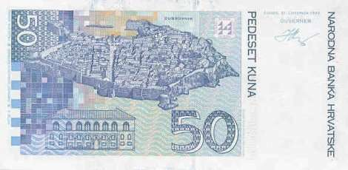
80 kuna
90 kuna
80 kuna
90 kuna
20 kuna
100 kuna
90 kuna
30 kuna
80 kuna
20 kuna
90 kuna
70 kuna

Slide 9
27 kuna
90 kuna
88 kuna
91 kuna
83 kune
100 kuna
84 kune
58 kuna
82 kune
76 kuna
86 kuna
82 kune

Slide 10
47 kuna
49 kuna
78 kuna
91 kuna
73 kune
40 kuna
83 kune
63 kune
82 kune
72 kune
76 kuna
92 kune

Slide 11
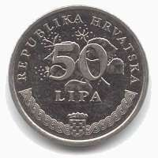
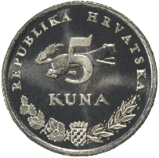
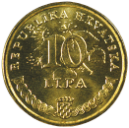
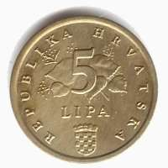
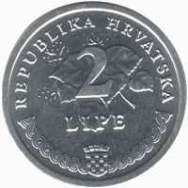
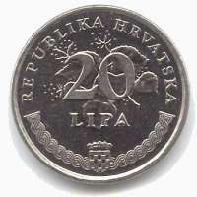
89 kuna i 15 lipa
91 kuna i 5 lipa
70 kuna i
50 lipa
80 kuna i 60 lipa
76 kuna i 35 lipa
81 kuna i 55 lipa
42 kune i 10 lipa
40 kuna i 10 lipa
42 kune i 90 lipa
77 kuna i 14 lipa
70 kuna i 58 lipa
79 kuna i 18 lipa

